Slide 1
2.1 EUROPA OP WEG NAAR OORLOG
HOOFDSTUK 2
EUROPA IN DE JAREN 1914 - 1939

Slide 2
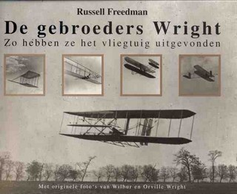
EEN MODERNE WERELD 1900
Industrie levert auto’s, telefoons, films, elekticiteit etc.
Grote warenhuizen
Snelle toename van het aantal auto’s
Elektrische trein
Vliegtuigen
Zittend werk – meer verdienen – meer vrije tijd – sport wordt belangrijker – buitenlandse vakanties

Slide 3
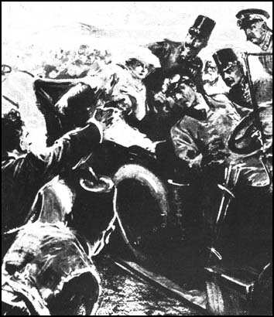
Oorzaken 1e Wereldoorlog
Elzas-Lotharingen (F/D)
Industrialisatie
Vijandbeelden
Wapenwedloop (GB/D)
Militarisme
Nationalisme (GB/Fr/Du/O-H/Servië)
Modern Imperialisme(GB/F/D)
Systeem van bondgenootschappen (Europa)
De moord in Sarajevo (aanleiding) (O-H/Ser)

Slide 4
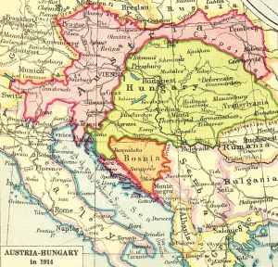
Nationalisme
Sterke landen die nog sterker en groter willen worden (GB/F/D)
Volkeren die een eigen staat willen hebben (volkeren in O-H)
In begin van oorlog zijn mensen enthousiast: alle landen denken oorlog in paar maanden te winnen
Oostenrijk-Hongarije

Slide 5
Bondgenootschappen
Centralen
Duitsland
Oostenrijk-Hongarije
Ottomaanse rijk
Bulgarije
Italië t/m 1915
Geallieerden
Groot-Brittannië
Frankrijk
Rusland
Servië
Italië vanaf 1915
V.S. vanaf 1917

